Slide 1
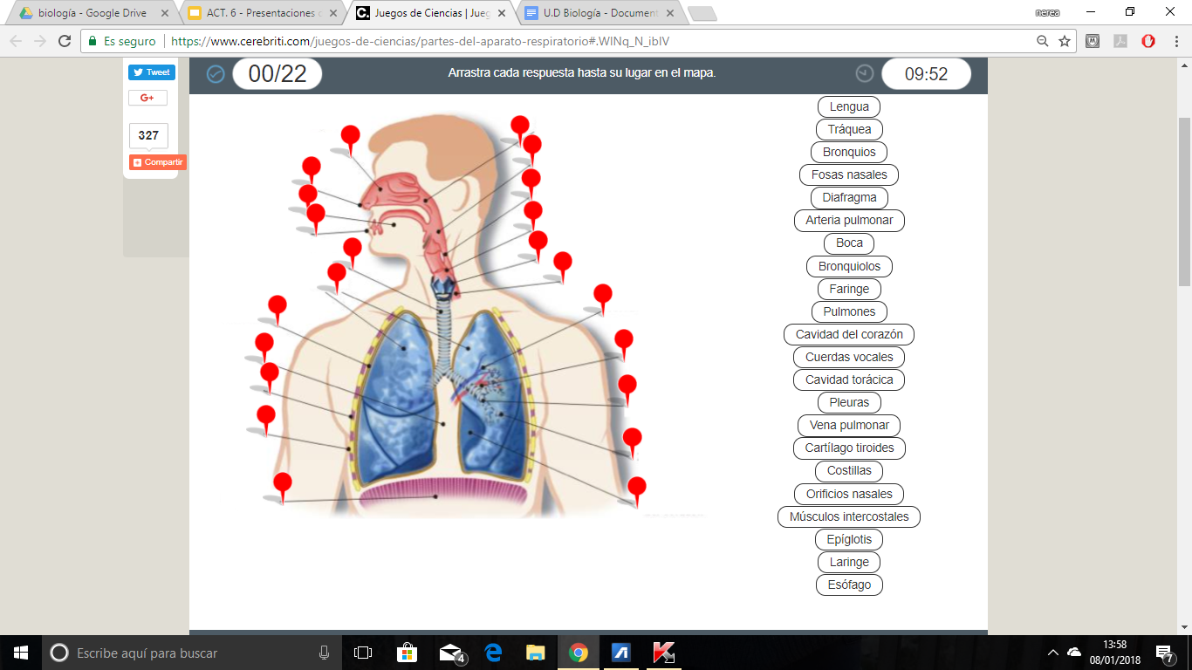
CEREBRITY
https://www.cerebriti.com/juegos-de-ciencias/partes-del-aparato-respiratorio#.WjaTC9_ibIU

